Slide 1

재활용 장려 프로젝트
광양시 재활용품 자동수거기 최적 위치 선정
직장인의꿈은퇴사

Slide 2


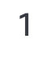
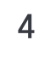
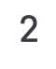
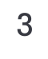
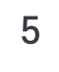
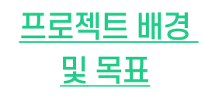
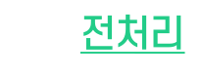


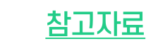

CONTENTS

Slide 3
01. 프로젝트 배경 및 목표
전라남도 생활폐기물 현황
생활폐기물은 여수시, 순천시, 순천시, 광양시, 영광군 순으로 많이 배출
생활폐기물이 많이 나오는 상위 5개 시군구 중에서는 여수시, 광양시 순으로 재활용 비율이 낮음
재활용 비율을 높여보자!

Slide 4
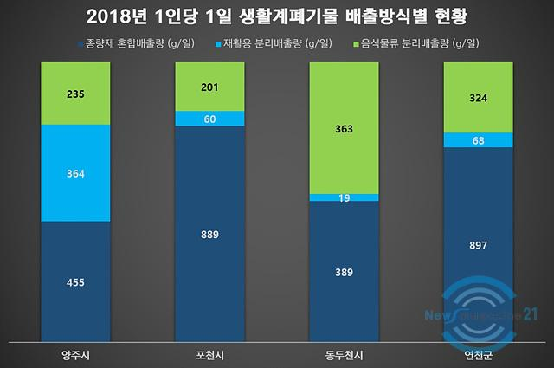
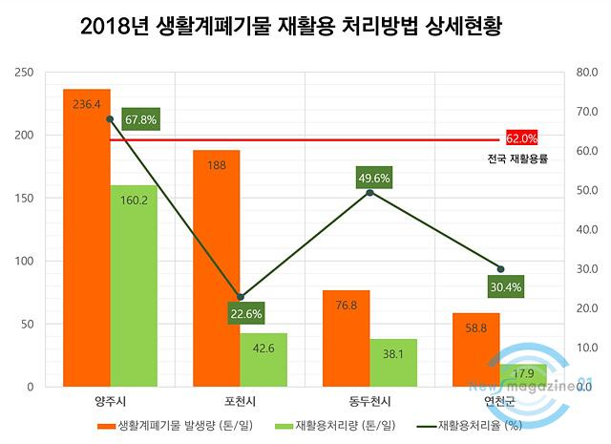
01. 프로젝트 배경 및 목표
생활폐기물을 줄이기 위한 해결방안
정확한 분리배출
공동주택 지자체 관리체계 구축
단독주택 인프라 개선
공공선별장 관리개선
폐자원에너지 활성화
…
재활용 분리배출을 잘하면 재활용처리율이 높아지고,
재활용처리율이 높아지면 생활폐기물이 줄어든다.
그래프 분석:
시사점: 생활폐기물을 줄이기 위해 정확한 분리배출을 하는 것은 효과적이다.

Slide 5
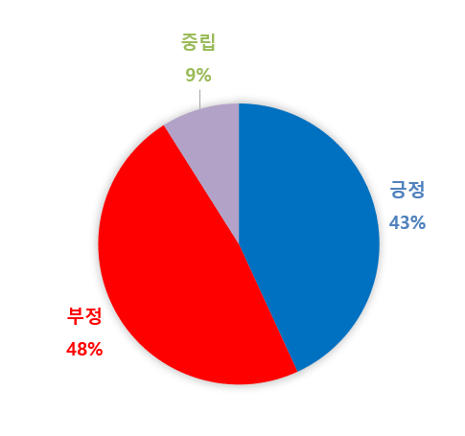

01. 프로젝트 배경 및 목표
분리수거에 대한 사람들 인식
➔ 최근 3개월 33,317건의 감성 분석의 결과로 긍정적인 반응보다는 부정적인 반응이 더 많음
특히 키워드 분석을 보면, 주로 귀찮고 힘들어서 부정적인 반응을 보인 것으로 추측
[분리수거 키워드에 대한 감성 분석]
[키워드 분석에 따른 긍 · 부정 그래프]

Slide 6
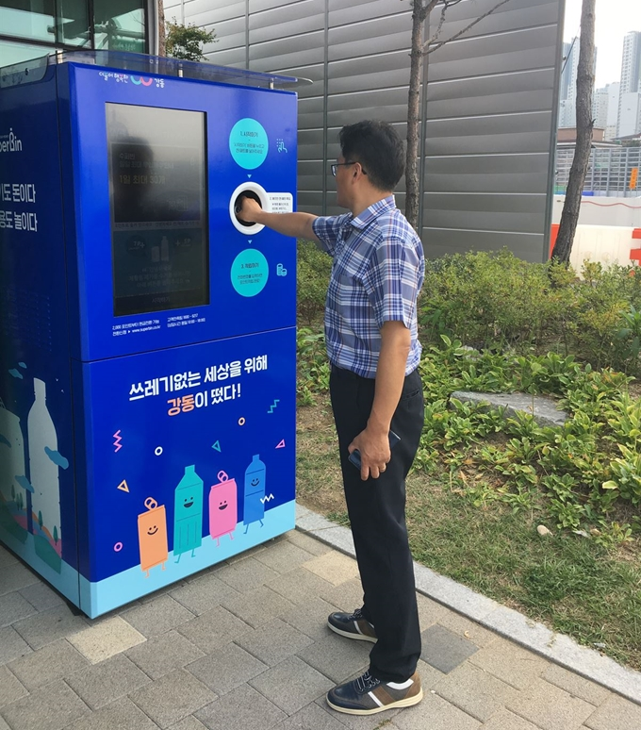
01. 프로젝트 배경 및 목표
재활용품 자동수거기
- 명칭: 네프론
- 원리
빈 캔이나 페트병을 넣으면 인공지능 센서가 자동으로 선별하고 압축하여 분리·보관
- 기대효과
1) 쓰레기 배출량은 줄이고 재활용품 수거율도 높아질 것으로 기대
2) 실제 체험을 통해 자원순환의 필요성을 인식하고 분리배출 습관을 형성하는 계기 제공

Slide 7
01. 프로젝트 배경 및 목표
광양시 재활용품 자동수거기 계획
캔 · 페트병에국한된 처리
모든 재활용 가능 품목의 처리
4대 시범 운영중
50대 운영 계획
재활용품 자동수거기 50대의 최적의 위치는?

Slide 8
01. 프로젝트 배경 및 목표
프로젝트 목표
광양시 공동주택 내 자동수거기 50대의 최적 위치 선정
데이터를 활용하여 각 지역별 재활용 쓰레기 발생량을 예측
예측된 발생량을 활용하여 광양시 공동주택 내 재활용품 자동수거기 50개소의 설치 위치 도출
금호동은 동 전체가 공동주택 단지로 조성된 지역으로 해당 지역의 특성 고려하여 재활용품
자동수거기 50개소 중 12개소는 금호동 내에 설치

Slide 9
02. 전처리
사용한 데이터셋 설명
사용한 데이터 셋
1.광양시_공동주택_분리수거장현황.csv
2.광양시_재활용품분리수거_장려금지급내역.csv
3.광양시_금호동_집적장별_재활용품통계.csv
4.광양시_건축물_표제부.csv
5.광양시_건축물_전유부.csv
6.광양시_법정경계(읍면동).geojson
7.광양시_도로명주소(건물).geojson
8.광양시_도로명주소(건물출입구).geojson
9.광양시_지적도.geojson
10.광양시_인구정보(총인구).geojson
11.광양시_동별인구수_세대수.csv
12.광양시_장래인구_추계치.csv
13.광양시_폐기물발생_및_처리현황(2017~2018).xlsx
14.광양시_폐기물발생_및_처리현황(2019).xlsx
15.광양시_금호동_위성사진.tif
16.광양시_행정경계(읍면동).geojson
17.광양시2021인구.csv
18. 쓰레기양추측.csv
19. 연령별인구현황_2021년07월기준.csv
읍면동 정보가 주어진 데이터와 그렇지 않은 데이터
재활용품 발생량 데이터가 부족함
각 읍면동에 설치할 자동 수거기의 개수를 먼저 도출할
예정이므로 읍면동 정보가 없는 데이터 사용 X
분리수거장 현황, 재활용 장려금 내역, 읍면동 인구수,
공동주택 세대수, 연령별 데이터 혹은 다른 기타 데이터를
활용한 상관관계 분석

Slide 10
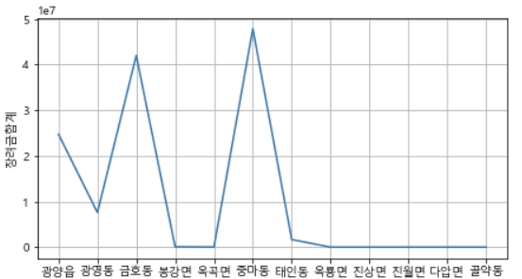
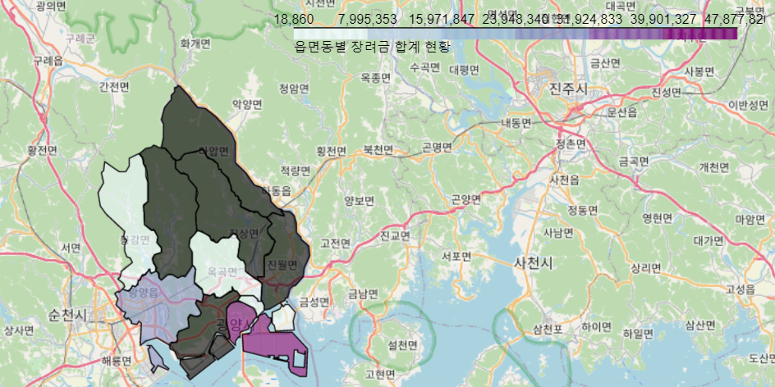
02. 전처리
1) 읍면동에 따른 장려금 합계
사용한 데이터 셋
2.광양시_재활용품분리수거_장려금지급내역.csv
7.광양시_도로명주소(건물).geojson
16.광양시_행정경계(읍면동).geojson
17.광양시2021인구.csv
장려금지급 데이터에 있는 도로명 주소 결측치 처리
읍면동에 따른 장려금 합계
카카오맵 api와 연동
광양시 내 7개 동의 읍면동 장려금 현황을 확인
[장려금 합계]
[장려금 합계 시각화]

Slide 11
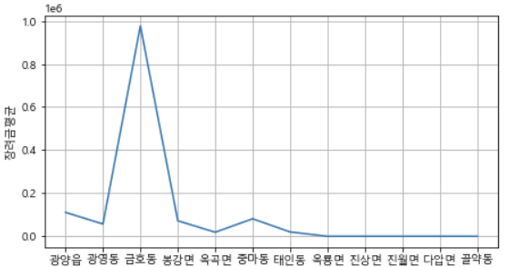
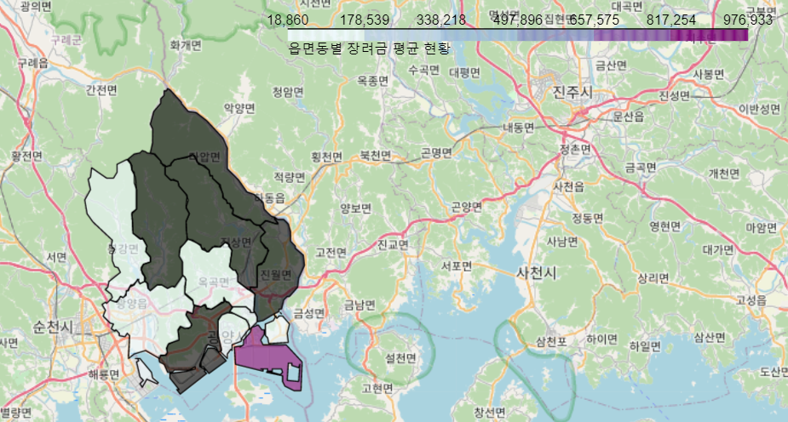
02. 전처리
2) 읍면동에 따른 장려금 평균
사용한 데이터 셋
2.광양시_재활용품분리수거_장려금지급내역.csv
7.광양시_도로명주소(건물).geojson
16.광양시_행정경계(읍면동).geojson
17.광양시2021인구.csv
장려금지급 데이터에 있는 도로명 주소 결측치 처리
읍면동에 따른 장려금 평균
카카오맵 api와 연동
광양시 내 7개 동의 읍면동 장려금 현황을 확인
[장려금 평균]
[장려금 평균 시각화]

Slide 12
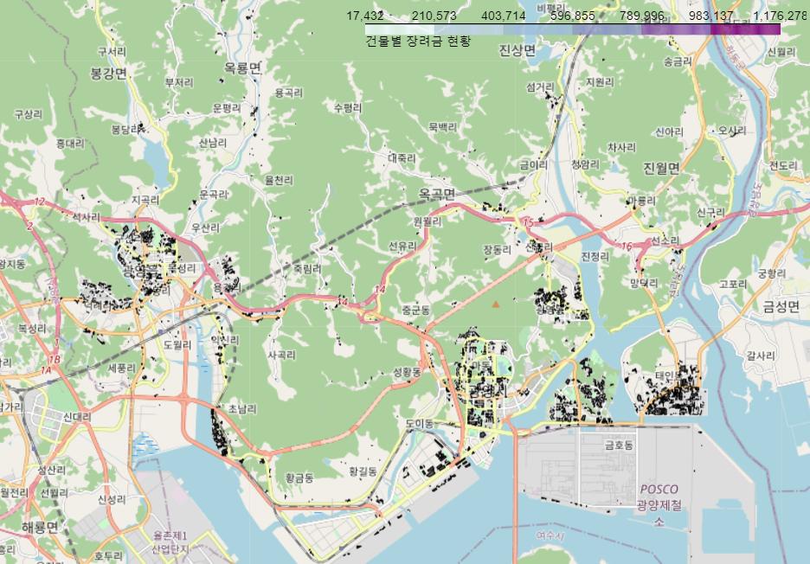
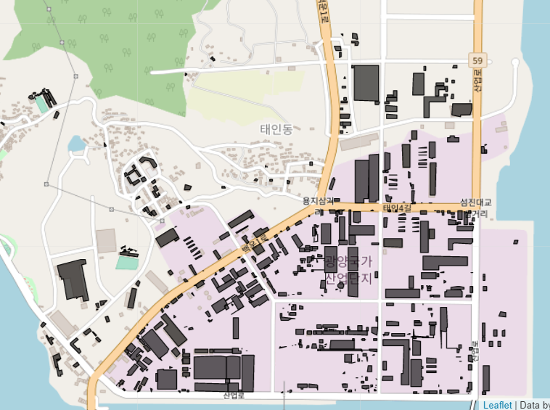
02. 전처리
3) 장려금을 받은 건물 현황
장려금을 받은 읍면동
장려금을 받은 곳 중 공동주택 X
광양읍, 중마동, 광영동, 태인동, 금호동
광양읍
태인동(광양국가 산업단지에서 받음)
광영동
태인동
중마동
금호동

Slide 13
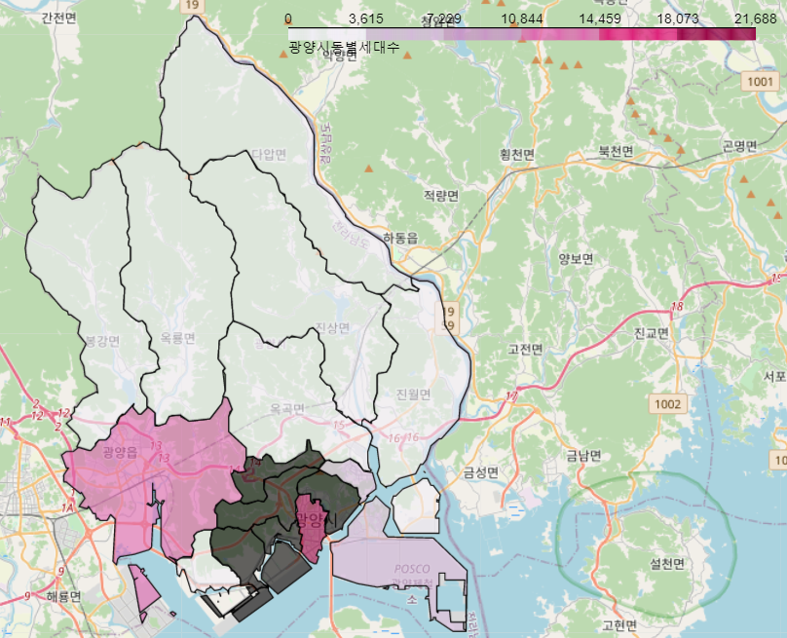
02. 전처리
4) 읍면동에 따른 공동주택의 세대수
사용한 데이터 셋
4.광양시_건축물_표제부.csv
6.광양시_법정경계(읍면동).geojson
**법정경계의 읍면동과 행정구역의 읍면동이 다름
공동주택만 추출
읍면동 코드 표준화
행정구역 상의 읍면동 값 추가
행정구역 상의 읍면동과 아파트 이름을 기준으로 세대수 합 구하기
읍면동에 따른 공동주택의 세대수 시각화
➔ 중마동, 광양읍, 금호동에 세대수가 많음

Slide 14
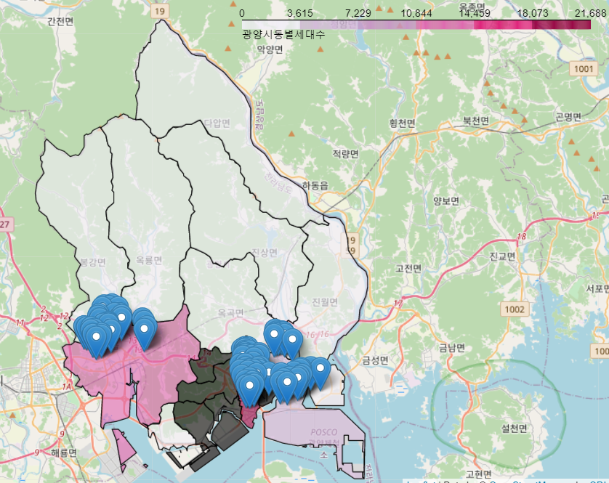
02. 전처리
5) 공동주택의 세대수와 분리수거장의 관계
사용한 데이터 셋
1.광양시_공동주택_분리수거장현황.csv
4.광양시_건축물_표제부.csv
6.광양시_법정경계(읍면동).geojson
분리수거장 중복 여부 확인
읍면동마다 설치된 분리수거장 개수 확인
읍면동에 따른 공동주택의 세대수와 분리수거장 위치 시각화
세대수가 많은 곳에 분리수거장도 많이
설치되어 있음

Slide 15
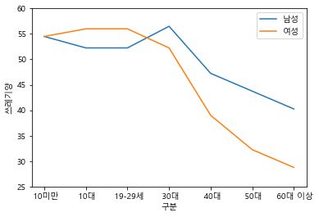
02. 전처리
6) 쓰레기양 추측
한국갤럽조사연구소의 재활용 쓰레기 분리배출 관련 설문조사 활용
연령, 성별, 일회용품 사용 정도, 장바구니 이용 유무, 포장이 과한 상품 구매 정도, 택배 사용 빈도의 평균 계산
10대 미만은 30대 남녀의 평균 적용
10대는 해당 성별의 19-29세 자료 적용
연령대가 높아질수록 쓰레기 배출량 감소

Slide 16
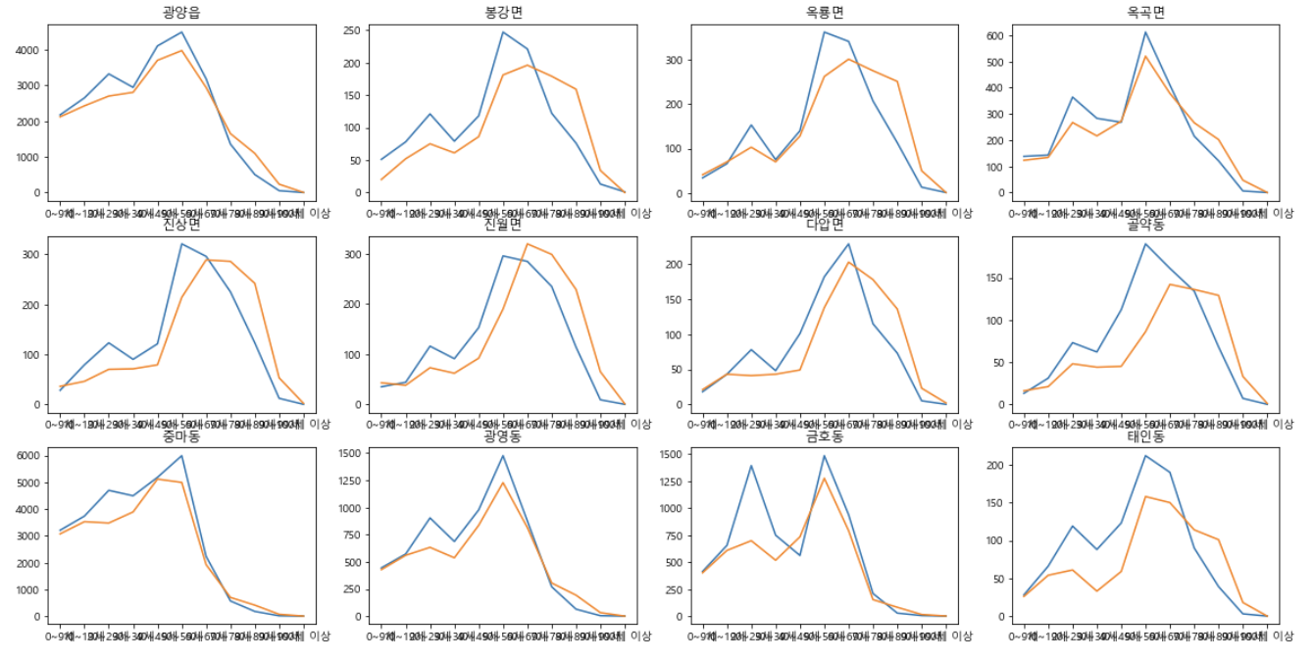
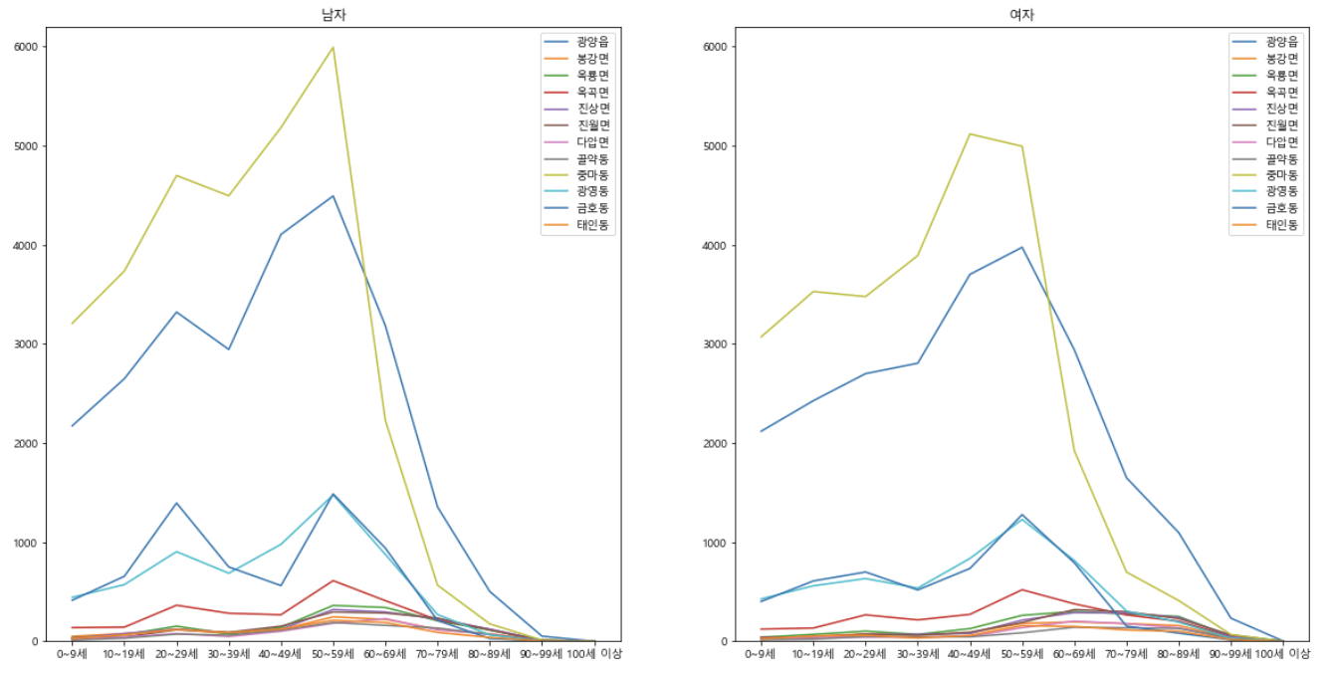
02. 전처리
7) 동별 및 성별 연령대 인구 현황
사용한 데이터 셋
19. 연령별인구현황_2021년07월기준.csv
2021년 7월 읍면동에 따른 성별 연령대 분포 확인
➔ 50대 인구의 분포가 많음을 확인할 수 있음
[읍면동에 따른 성별 연령대]
[성별에 따른 연령대]

Slide 17
03. 모델링
모델링 방법
사용한 데이터 셋
각 읍면동에 설치할 자동수거기 개수 도출
쓰레기 발생량을 예측하여 발생량이 많은 공동 주택에 설치
1.광양시_공동주택_분리수거장현황.csv
2.광양시_재활용품분리수거_장려금지급내역.csv
3.광양시_금호동_집적장별_재활용품통계.csv
4.광양시_건축물_표제부.csv
5.광양시_건축물_전유부.csv
6.광양시_법정경계(읍면동).geojson
7.광양시_도로명주소(건물).geojson
8.광양시_도로명주소(건물출입구).geojson
9.광양시_지적도.geojson
10.광양시_인구정보(총인구).geojson
11.광양시_동별인구수_세대수.csv
12.광양시_장래인구_추계치.csv
13.광양시_폐기물발생_및_처리현황(2017~2018).xlsx
14.광양시_폐기물발생_및_처리현황(2019).xlsx
15.광양시_금호동_위성사진.tif
16.광양시_행정경계(읍면동).geojson
17.광양시2021인구.csv
18. 쓰레기양추측.csv
19. 연령별인구현황_2021년07월기준.csv
분리수거장이 없는 읍면동 제외
상관계수가 높고 중복된 내용을 담고 있는 데이터 제외
남은 데이터와 분리수거장 간의 관계 파악
각 읍면동에 설치할 자동수거기 개수 도출
쓰레기 발생량을 알 수 있는 금호동으로 분석
금호동 공동주택에서 발생하는 재활용품량과 세대수 간의 관계 파악
이 관계성으로 다른 읍면동에 있는 공동주택의 재활용품 배출량 예측
배출량이 많은 n개의 공동주택 단지에 1개씩 설치
(n=해당 읍면동에 설치할 자동수거기 개수)

Slide 18
03. 모델링
1) 각 읍면동에 설치할 자동수거기 개수 도출
사용한 모델 : 회귀분석
회귀 모델 학습
회귀 적용
- 독립 변수(x) : 장려금 평균, 세대수 합계, 연령 별 가중치 합
- 종속 변수(y) : 자동수거기 개수
분리수거장이 있는 5개 읍면동 대상
(광양읍, 광영동, 금호동, 중마동, 태인동)
공동주택이 있는 7개의 읍면동에 대해서만 적용하여 자동수거기 개수 할당
분리수거장은 없지만, 공동주택 세대 수가 존재하는 옥곡면, 다압면에 대해서 적용

Slide 19
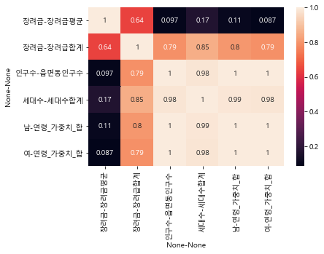
03. 모델링
1) 각 읍면동에 설치할 자동수거기 개수 도출
사용한 데이터 셋
- 독립 변수(x) : 장려금 평균, 세대수 합계,
연령별 가중치 합
- 종속 변수(y) : 자동수거기 개수
회귀 모델 학습 : 분리수거장이 있는 5개 읍면동
다중공선성이 존재하는 변수 통합/제거
성별 연령 가중치 제거
읍면동 인구수 제거
장려금 합계 제거
성별이 통합된 연령별 가중치로 사용
장려금을 신청할 때마다
쓰레기 양을 추측하기 위해 장려금 평균 데이터만 사용

Slide 20
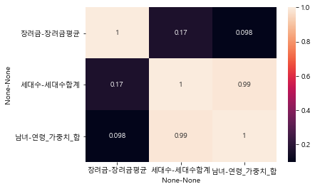
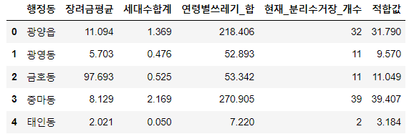
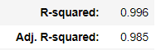
03. 모델링
1) 각 읍면동에 설치할 자동수거기 개수 도출
회귀 모델 학습 : 분리수거장이 있는 5개 읍면동
[다중공선성이 존재하는 변수 통합/제거한 결과]
y = 2.1741002524940107 +
+ (0.0148) * 장려금평균
+ (1.2359) * 세대수합계
+ (0.1271) * 연령별쓰레기_합
결정 계수 : 0.996

Slide 21
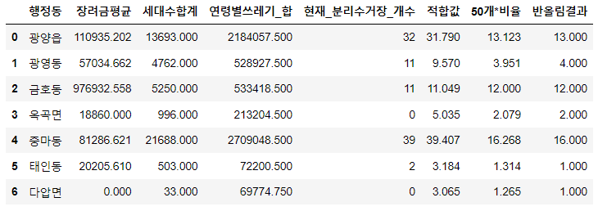
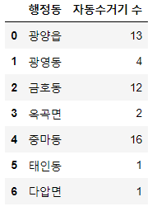
03. 모델링
1) 각 읍면동에 설치할 자동수거기 개수 도출
회귀 모델 학습 : 공동주택이 있는 7개의 읍면동만 적용
y = 2.1741002524940107 +
+ (0.0148) * 장려금평균
+ (1.2359) * 세대수합계
+ (0.1271) * 연령별쓰레기_합
금호동은 12개로 고정되어 있음

Slide 22
03. 모델링
1) 각 읍면동에 설치할 자동수거기 개수 도출
회귀 결과
문제점
해결방안
- 공동주택 단지가 11개만 존재
- 무조건 12개를 설치해야 함
49개
쓰레기 배출량이 가장 많은
공공주택에 1개 더 할당
(나머지 1개는 나중에 처리)

Slide 23
03. 모델링
2) 공동주택 당 자동수거기 할당
사용한 모델 : 회귀분석
회귀 모델 학습
회귀 적용
- 독립 변수(x) : 공동주택 별 세대수
- 종속 변수(y) : 공동주택 별 쓰레기 양
일주일 치 집적장별 재활용품 통계가 있는 금호동 대상
세대수와 쓰레기 양의 관계 파악
공동주택이 있는 7개의 읍면동에 대해서만 쓰레기 양 추측
(광양읍, 광영동, 금호동, 중마동, 태인동, 옥곡면, 다압면)

Slide 24
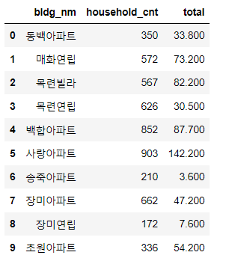
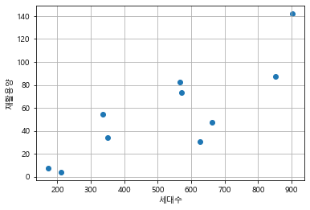
03. 모델링
2) 공동주택 당 자동수거기 할당
EDA
금호동 집정장별 재활용품 발생량을 합하고 표제부 데이터로 세대수 컬럼 추가
대체적으로 세대수가 많을수록 쓰레기 발생량 증가
세대수가 증가했음에도 쓰레기 발생량이 감소하는 경우도 존재
선형회귀, 비선형회귀 모두 시도

Slide 25
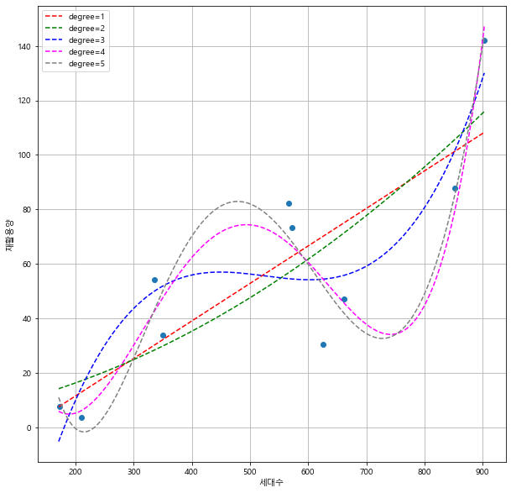
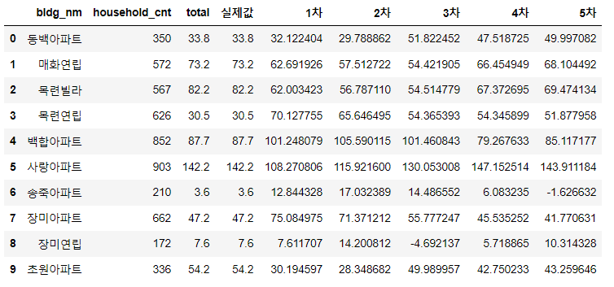
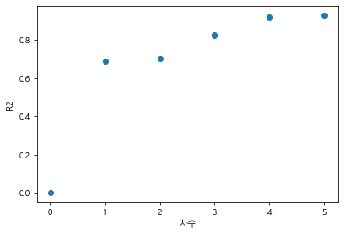
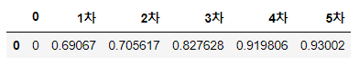
03. 모델링
2) 공동주택 당 자동수거기 할당
회귀 모델 학습
결정 계수

Slide 26
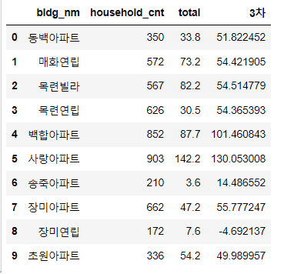
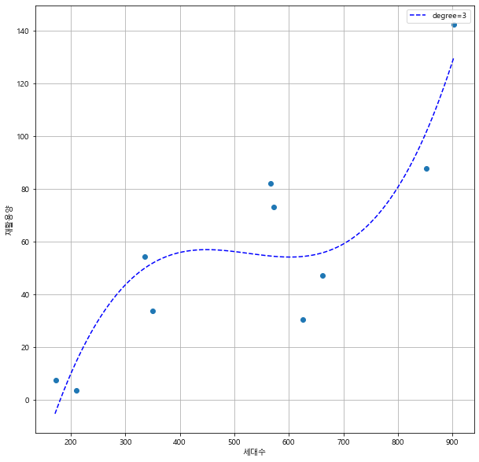
03. 모델링
2) 공동주택 당 자동수거기 할당
회귀 모델 학습
3차식 선택
결정 계수 : 0.83
y = -159.80013203704831
+ (1.2842) * x
+ (-0.0025) * x^2
+ (0.00001) * x^3

Slide 27
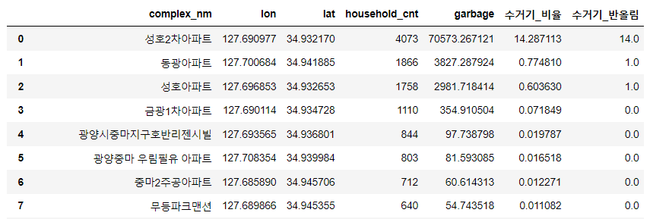
03. 모델링
2) 공동주택 당 자동수거기 할당
회귀 모델 학습 : 공동주택이 있는 7개의 읍면동에 대해서 쓰레기 양 추측
쓰레기 발생량과 비례하게 수거기를 설치하면 몇 개의 공동주택에만 심하게 몰림 ex) 중마동
쓰레기 배출량이 많은 n개의 공동주택 단지에 1개씩 설치
(n=해당 읍면동에 설치할 자동수거기 개수)

Slide 28
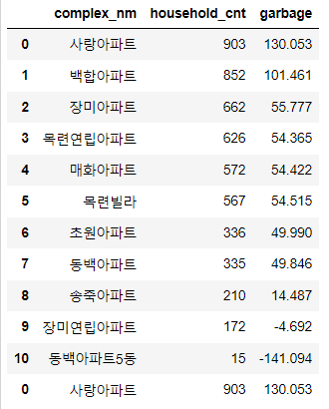
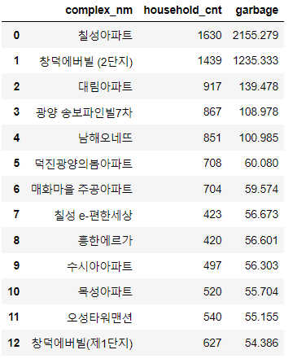
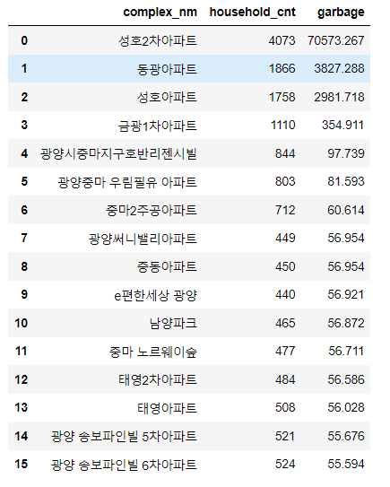
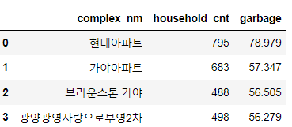
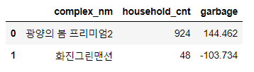
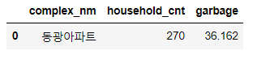
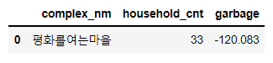
03. 모델링
2) 공동주택 당 자동수거기 할당
회귀 결과 : 49개 할당 완료
금호동
광양읍
중마동
광영동
옥곡면
태인동
다압면
**앞선 그래프에서 확인할 수 있듯이 해당 회귀식으로 적합 시, 세대 수가 200 미만일 경우, 추정된 쓰레기 양이 음수가 나올 수 있음

Slide 29
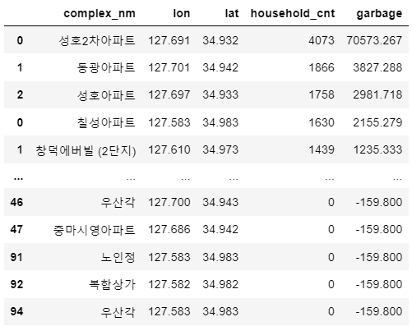
03. 모델링
2) 공동주택 당 자동수거기 할당
회귀 결과 : 나머지 1개
[광양시 공동주택의 아파트명, 위치, 세대수, 쓰레기 양]
*쓰레기양 기준 내림차순
방법
읍면동에 상관 없이 쓰레기 배출량이 가장 많은 곳에 할당
최종결과
중마동의 ‘성호2차아파트’에 수거기 할당
**앞선 그래프에서 확인할 수 있듯이 해당 회귀식으로 적합 시, 세대 수가 200 미만일 경우, 추정된 쓰레기 양이 음수가 나올 수 있음

Slide 30
03. 모델링
최종 결과 : 광양시 재활용품 자동수거기 최적 위치 선정
금호동
광양읍
중마동
광영동
옥곡면
태인동
다압면
**앞선 그래프에서 확인할 수 있듯이 해당 회귀식으로 적합 시, 세대 수가 200 미만일 경우, 추정된 쓰레기 양이 음수가 나올 수 있음

Slide 31
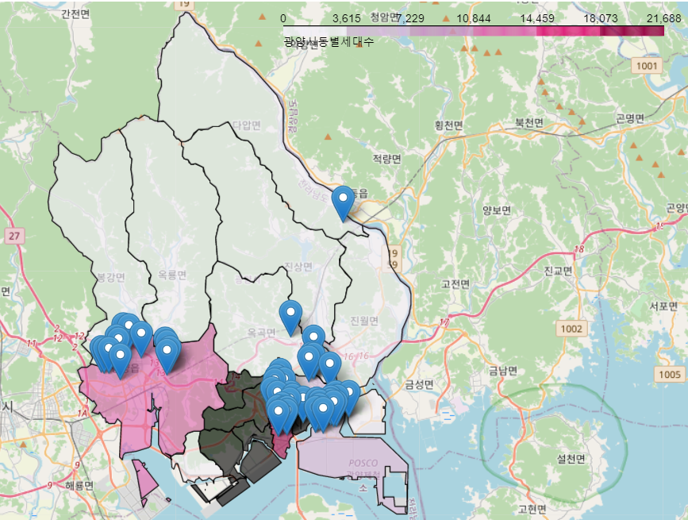
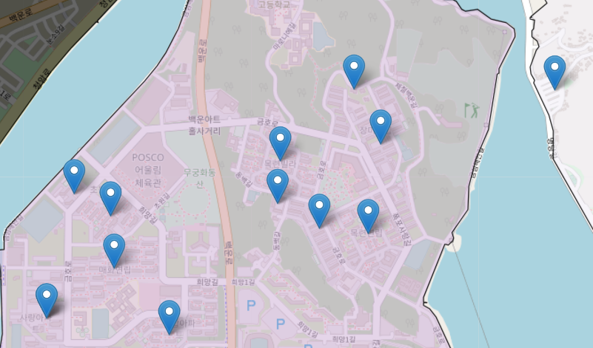
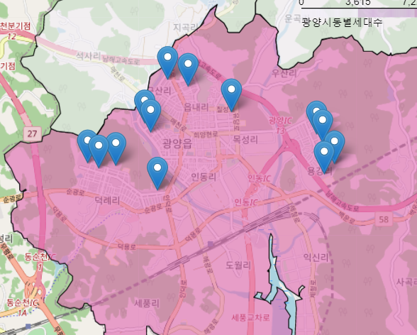
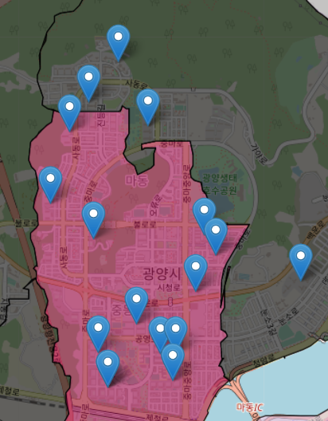


04. 결론
1) 설치 결과
주로 세대수가 많은 곳에 수거기가 설치됨
공동주택이 없는 골약동은 설치되지 않음
분리수거장의 위치와 유사한 위치에 설치됨
금호동 12개
광양읍 13개
태인동 1개
옥곡면&광영동 6개
총 50개
중마동 17개

Slide 32
04. 결론
2) 한계점 및 활용방안
한계점
데이터의 특성으로 인한 모델 학습 한계
- 재활용 쓰레기 발생량이나 읍면동으로 분류된 데이터가 부족하여 오차 발생 가능
단순히 배출량이 많은 순으로 공동주택 단지에 수거기를 1개씩 설치하는 것보다 효율적인
방법 존재 가능
활용방안
광양시 외 다른 시에 동일하게 적용 가능
자동수거기 개수 변경에 따른 손쉬운 모델링 적용 가능

Slide 33
05. 참고문헌
출처
KOSIS - 전라남도 폐기물재활용률
행정안전부 인적자원 데이터
뉴스매거진21 - [심층취재1] 생활폐기물, 재활용 분리배출만 잘 해도 재활용처리율 높아져..
한국갤럽 데일리 제303호 - 재활용 쓰레기 분리배출 관련 설문조사
폐기물의 분리수거 및 재활용에 대한 의식조사 정재춘, 이무춘 – 한국환경교육학회
IoT를 활용한 재활용 분리 배출 시스템 –남승윤, 김민재, 김윤원, 김예지 – 디자인융복합학회
썸트렌드(감성분석)

Slide 34

감사합니다

